Slide 1
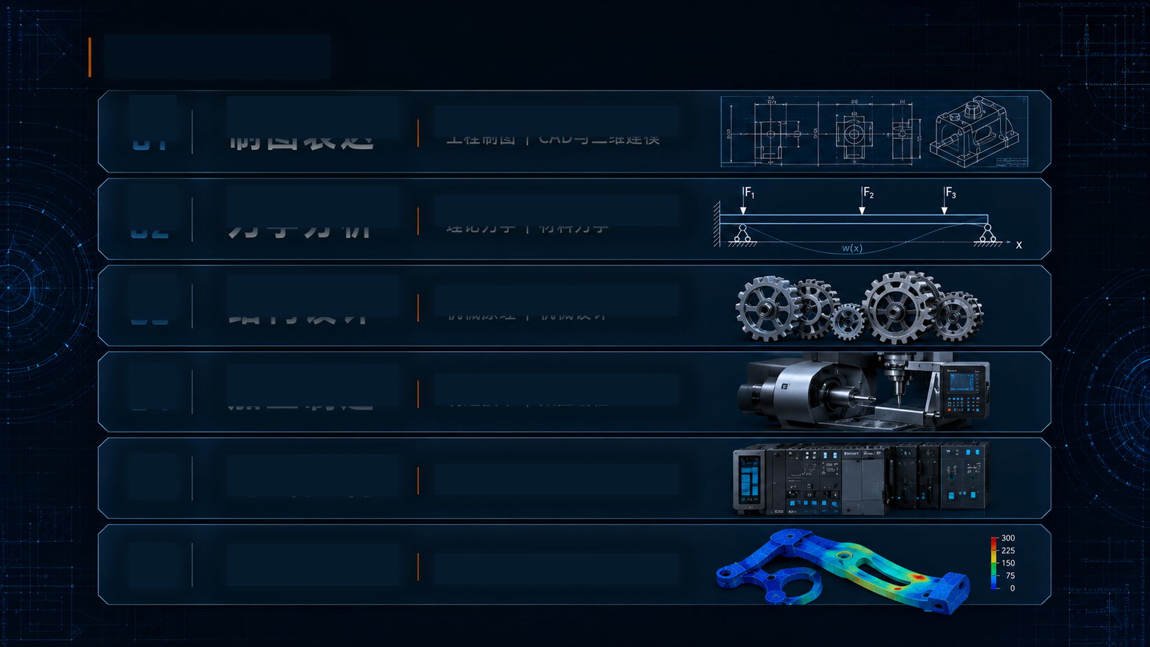
大学学什么
01
制图表达
|
工程制图
CAD与三维建模
02
力学分析
|
理论力学
材料力学
03
结构设计
|
机械原理
机械设计
04
加工制造
|
制造技术
数控编程
05
电气控制
|
电路原理
PLC与机电传动
06
计算机仿真
|
CAE分析
数字化验证
Notes:
[Sources]
Reference image: E:\志愿填报视频资料\03.PPT图片格式\机械类\ChatGPT Image 2026年7月28日 23_56_45 (4).png
Complex visual asset layer: derived from the supplied image with title and row text regions masked. Page title, row numbers, row titles, keywords, and orange separators are rebuilt as editable PowerPoint text/shapes. Keyword areas include editable dark masks to remove source-text ghosting.
[/Sources]

